Slide 1

Python
Basiswissen
Modul 6 – Klassen

Slide 2
Agenda
Klassen und Objekte
Vererbung
Dekorateure

Slide 3
Objektorientierte Programmierung
Wir sind von Objekten umgeben
Objektorientierte Programmierung = Versuch Objekte in Programmen nachbilden
Objekte
  können einheitliche oder verschiedene Eigenschaften haben
  Eigenschaften von Objekten gleicher Art sind ver- bzw. unveränderlich
Versuch der Einteilung in Gruppen erfolgt über eine Struktur: Klassen

Slide 4

Kopf
Hautfarbe
Arme
Geschlecht
Beine

Slide 5





Wirbeltiere
Säugetiere
Mensch
Huftiere
Reptilien
Schlange

Slide 6
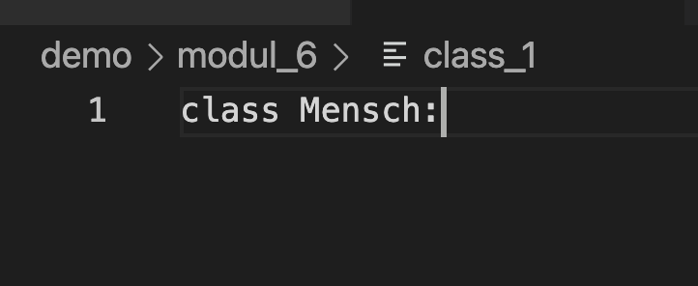

Python Klasse
Schlüsselwort: class
Gefolgt vom (frei wählbaren) Klassennamen und „:“
Jetzt kommt der Body …
Notes:
Nach der Definition führen andere Sprachen heir zunächst die Variablen ein. In Python geht das nicht – Variable erwarten hier einen Wert. Den könnte man zwar zuweisen – das wäre aber sehr eigenartig. Variablen werden in also in einem Konstruktor eingeführt…natürlich nur für die spezifischen Eigenschaften

Slide 7
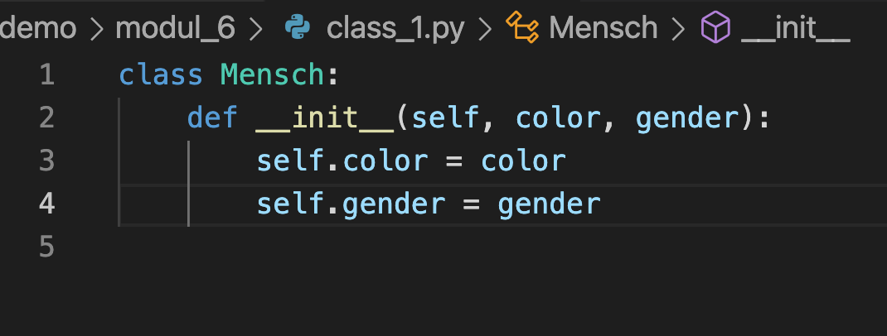
Python Klasse - Konstruktor
Ist eigentlich eine Funktion
Sie verwendet den Ausdruck „__init__“
…gefolgt von einer Klammer.
…erste Stelle ist „self“

Slide 8
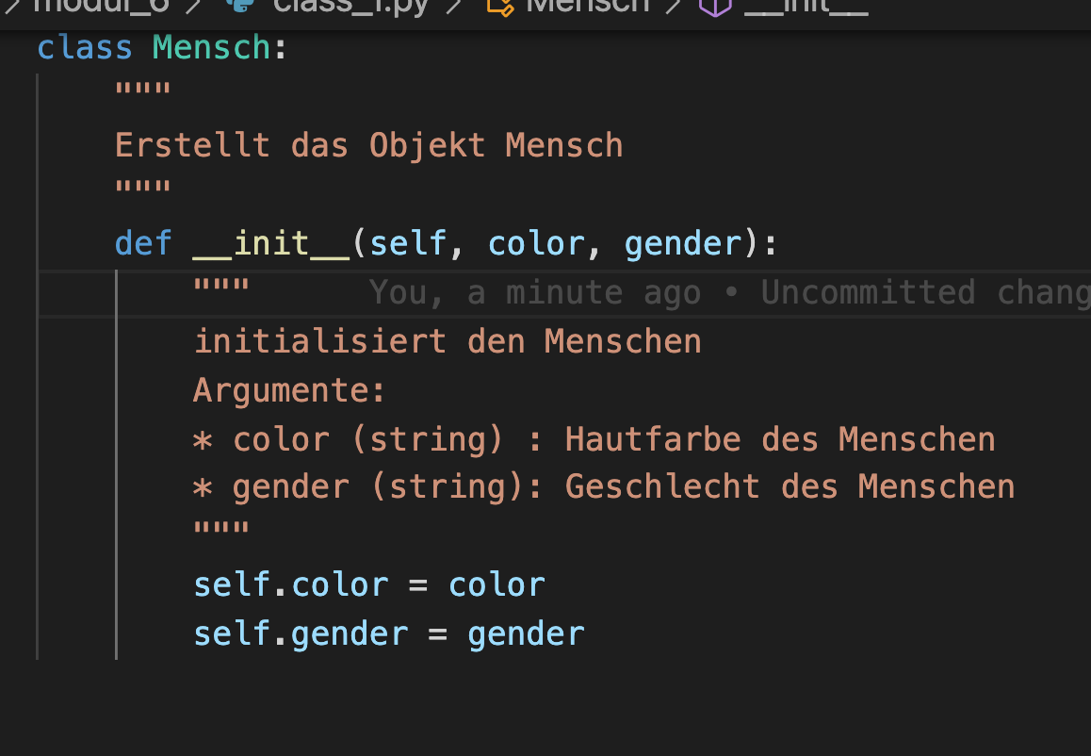
Python Klasse - Docstring
Docstrings sind Kommentare
…und gehören zum guten Ton
Sie beginnen und enden mit jeweils “““

Slide 9
Instanzen der Klasse (Objekte)
Klassen sind der Bauplan eines Objekts
Aus ihr können wir 1 bis n Objekte (Instanzen) erstellen
Jedes Objekt hat seinen eigenen Namen
Notes:
Modul_6, class_1.py

Slide 10

Public, Protected, Private
Datenkapselung = wichtiges Prinzip der objektorientierten Programmierung
Pubilc: Zugreifbar von ausserhalb der Klasse
Protected: Zugreifbar in der Klasse und seinen Unterklassen. Beginnt mit einem “_”
Private: Zugreifbar innerhalb der Klasse. Beginnt mit zwei „__“
Notes:
Modul_6, class_2.py

Slide 11
Funktionen für Objekte : Methoden
Methoden sind ähnlich wie Funktionen
Finden nur in Objekten Anwendung
Werden in der Klasse definiert
Schlüsselbegriff: „def“ – Name frei wählbar
Notes:
Modul_6, class_3.py und class_4.py

Slide 12
Klassenvariablen
Beziehen sich auf die Klasse (nicht auf Ihre Instanzen)
Werden vor dem Konstruktor definiert
Zugriff über den Namen der Klasse oder eines Objekts der Klasse
Notes:
Modul_6, class_5.py

Slide 13
Python Klasse – Destruktor
Verwenden die __del__() Methode
Zerstörten das betreffende Objekt
Werden wegen des Garbagde Collectors wenig verwendet

Slide 14
Dekorateure (Decorators)
Beliebig aufrufbares Objekt zum Ändern einer Funktion oder Klasse
Wir befassen uns hier “nur“ mit den eingebauten Dekoratreuren:
  @property
  @classmethod
  @staticmethod
…Abkürzungen, wenn man so will
Notes:
Modul6 , decorator_1 und decorator_2

Slide 15
Dekorateure - @property
Maskiert Methoden als Property
Vorteile
  Property kann valdiert werden bevor sie gesetzt wird
  Encapsulation (z.B. bereits formatierte Ausgabe)
  Einfacheres Debugging – Getter und Setter erlauben leichtere Nachverfolgung

Slide 16
Dekorateure - @classmethod
Eine Class Method ist an die Klasse gebunden (nicht an das Objekt)
Eine Instanz der Klasse ist nicht erforderlich
Arbeitet mit der Klasse – ihre Parameter sind die Klasse selbst
Aufruf mit Klasse().KlassenMethode()
Das erste Argument ist immer die Klasse (cls) – nicht self:
  def my_class_method(cls, args…)
Verwendung z.b. für Fabrikmethoden
Notes:
modul_6, decorator_3

Slide 17
Dekorateure - @staticmethod
Eine Static Method ist an die Klasse gebunden (nicht an das Objekt)
Eine Instanz der Klasse ist nicht erforderlich
Kein „cls“ oder “self“ Argument
Unterschied zur Class Method:
  Static Method weiß nicht von der Klasse, arbeitet nur mit Parametern
Häufig für „tools“ innerhalb der Klasse verwendet
Notes:
modul_6, decorator_3

Slide 18

Context Manager

Slide 19
Intro
Oft haben wir die Situation, dass das mit dem wir arbeiten zunächst
  Geöffnet oder bereitgestellt werden muss
  Und am Ende wieder geschlossen sein sollte
  Vor allem letzteres wird gerne vergessen. (Memory Leak)
Kontext Manager nehmen uns solche Aufgaben ab
Gute Beispiele sind
  Dateien öffnen und schließen
  Datenbank-Verbindungen aufbauen und wieder lösen
Beispiel? => Modul 11

Slide 20
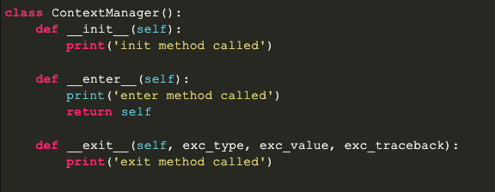

Slide 21

Lab

Slide 22

Ende
Q & A

